Slide 1

QUESTIONARIO
Qualità del Servizio
Personale ATA
Collaboratori Scolastici a.s.2024/25

Slide 2
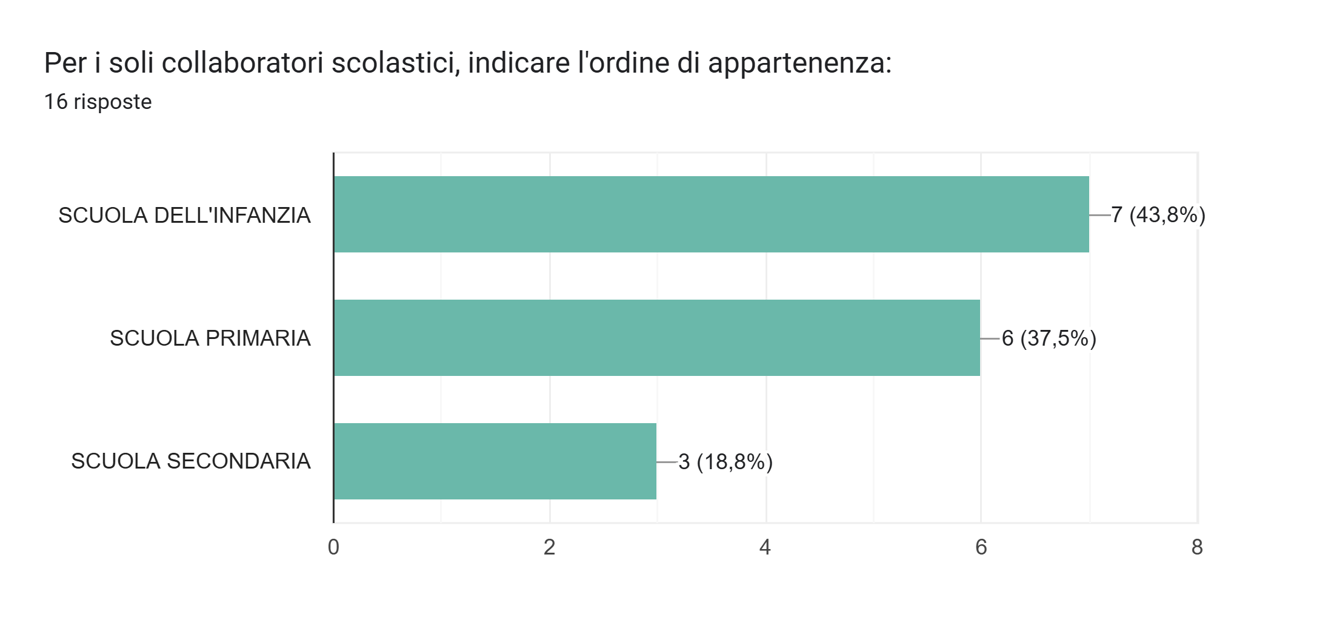
Totale risposte raccolte: 16 su 30 Collaboratori Scolastici
(
QUESTIONARIO DI GRADIMENTO PERSONALE ATA – COLLABORATORI SCOLASTICI

Slide 3
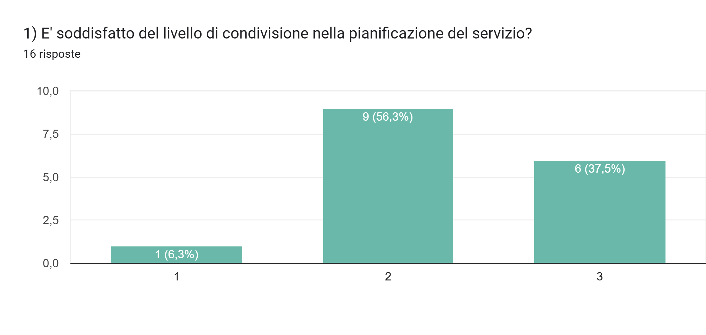
QUESTIONARIO DI GRADIMENTO PERSONALE ATA – COLLABORATORI SCOLASTICI
 | POCO | ABBASTANZA | MOLTO
Infanzia | 1 | 3 | 3
Primaria | - | 5 | 1
Secondaria | - | 1 | 2
TOTALE | 1 | 9 | 6
Il 94% del Personale ATA è soddisfatto della condivisione della pianificazione del servizio

Slide 4
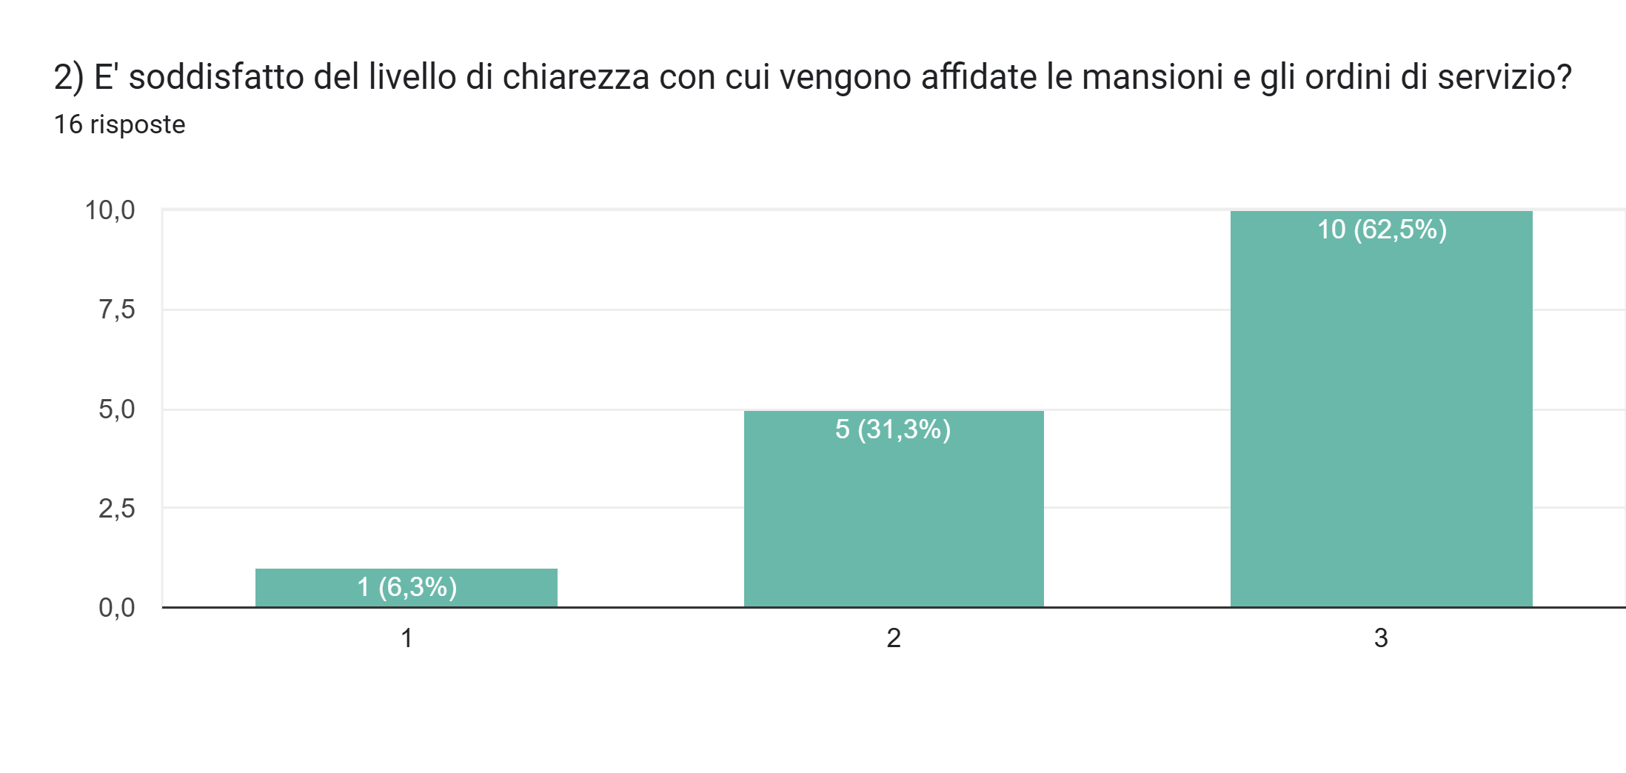
QUESTIONARIO DI GRADIMENTO PERSONALE ATA – COLLABORATORI SCOLASTICI
 | POCO | ABBASTANZA | MOLTO
Infanzia | - | 2 | 5
Primaria | 1 | 2 | 3
Secondaria | - | 1 | 2
TOTALE | 1 | 5 | 10
Il 94% del Personale ATA si ritiene soddisfatto della chiarezza con cui vengono affidate le mansioni e gli ordini di servizio

Slide 5
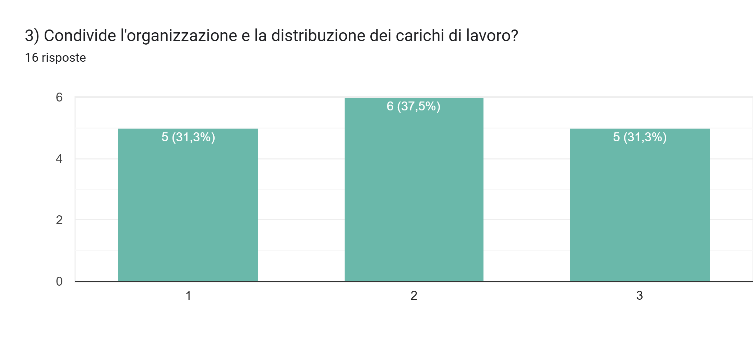
QUESTIONARIO DI GRADIMENTO PERSONALE ATA – COLLABORATORI SCOLASTICI
 | POCO | ABBASTANZA | MOLTO
Infanzia | 3 | 3 | 1
Primaria | 2 | 2 | 2
Secondaria | - | 1 | 2
TOTALE | 5 | 6 | 5
Il 69’% del Personale ATA si ritiene soddisfatto dell’organizzazione e della distribuzione del carico di lavoro

Slide 6
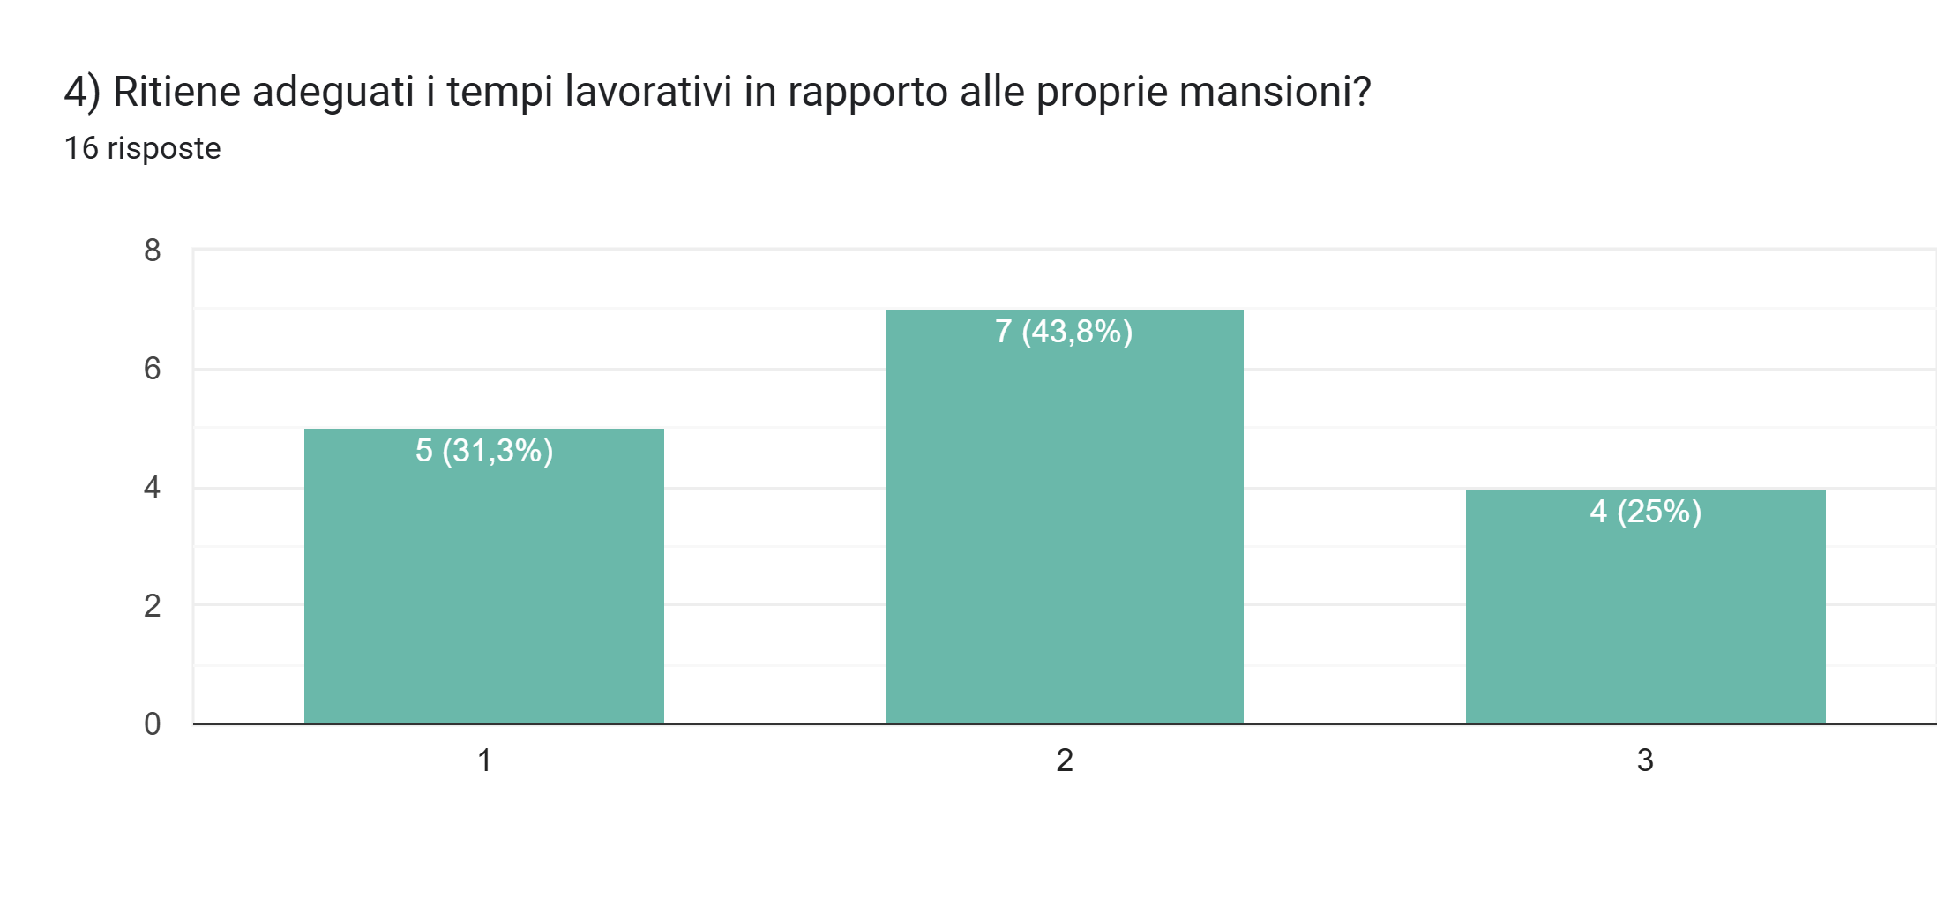
QUESTIONARIO DI GRADIMENTO PERSONALE ATA – COLLABORATORI SCOLASTICI
 | POCO | ABBASTANZA | MOLTO
Infanzia | 3 | 4 | -
Primaria | 2 | 2 | 2
Secondaria | - | 1 | 2
TOTALE | 5 | 7 | 4
Il 69% del Personale ATA ritiene adeguati i tempi lavorativi

Slide 7
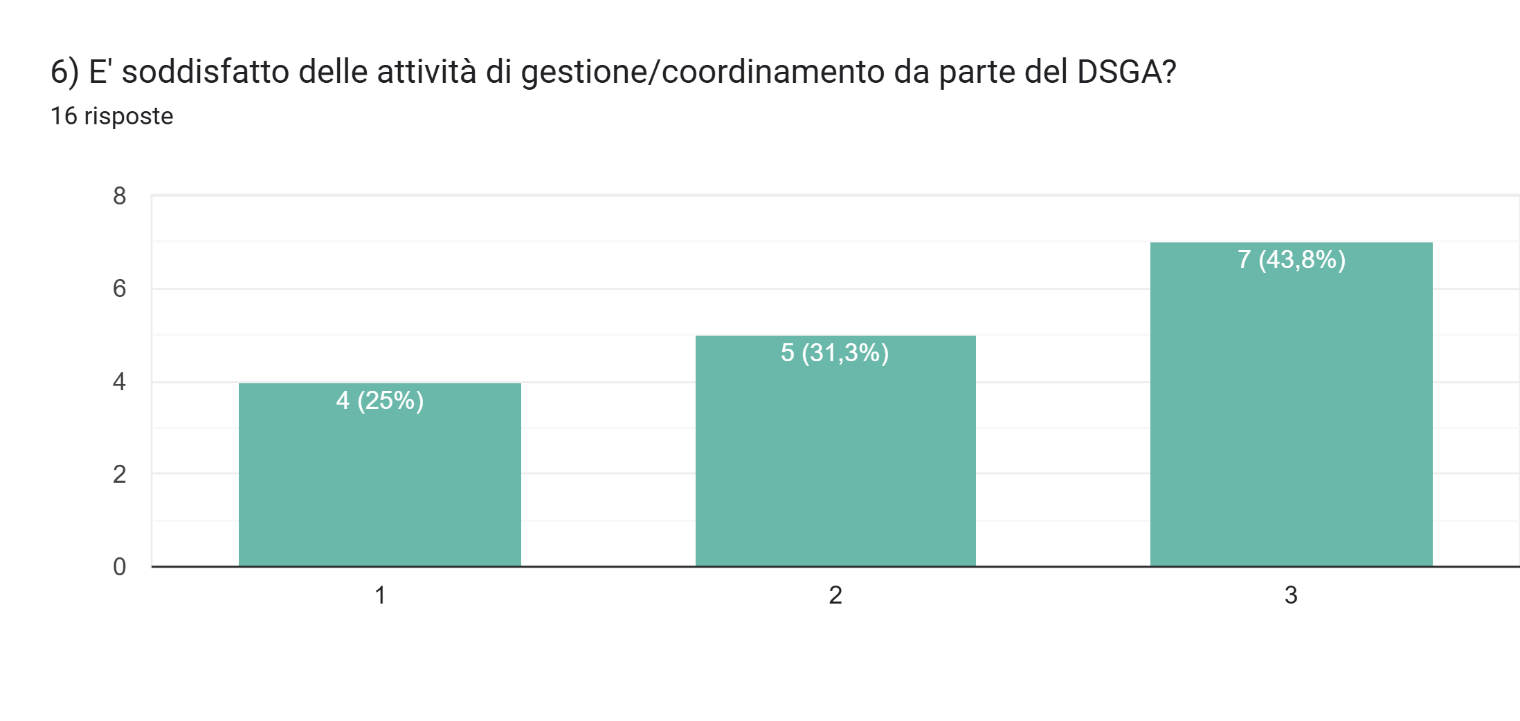
QUESTIONARIO DI GRADIMENTO PERSONALE ATA – COLLABORATORI SCOLASTICI
 | POCO | ABBASTANZA | MOLTO
Infanzia | 1 | 2 | 4
Primaria | 3 | 2 | 1
Secondaria | - | 1 | 2
TOTALE | 4 | 5 | 7
Il 75% del Personale ATA si ritiene soddisfatto della gestione del DSGA

Slide 8
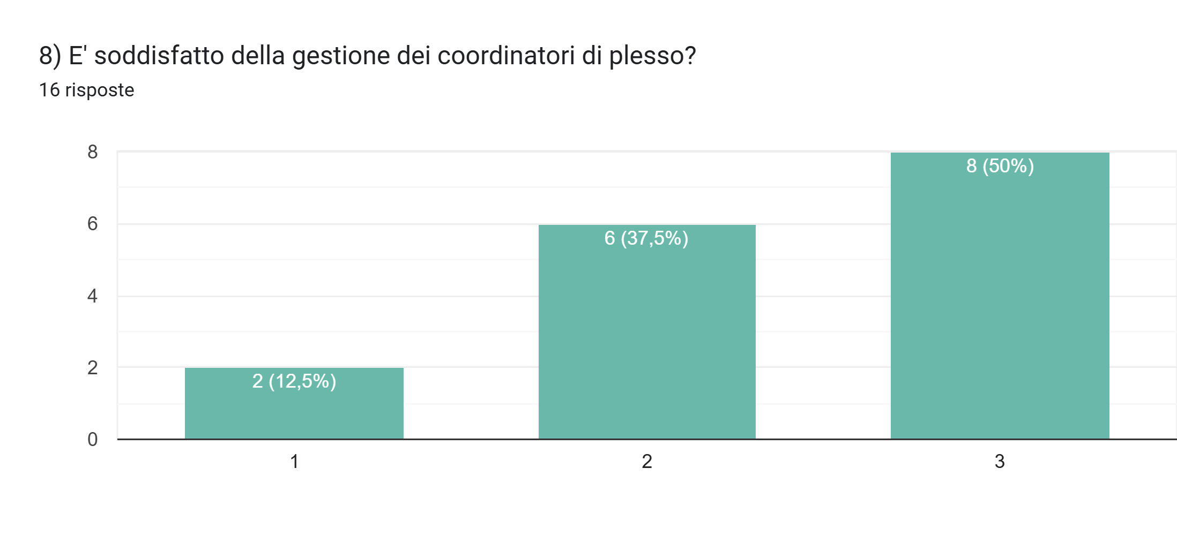
QUESTIONARIO DI GRADIMENTO PERSONALE ATA – COLLABORATORI SCOLASTICI
 | POCO | ABBASTANZA | MOLTO
Infanzia | 1 | 2 | 4
Primaria | - | 3 | 3
Secondaria | 1 | 1 | 1
TOTALE | 2 | 6 | 8
L’87% del Personale ATA si ritiene soddisfatto della gestione dei Coordinatori di plesso

Slide 9
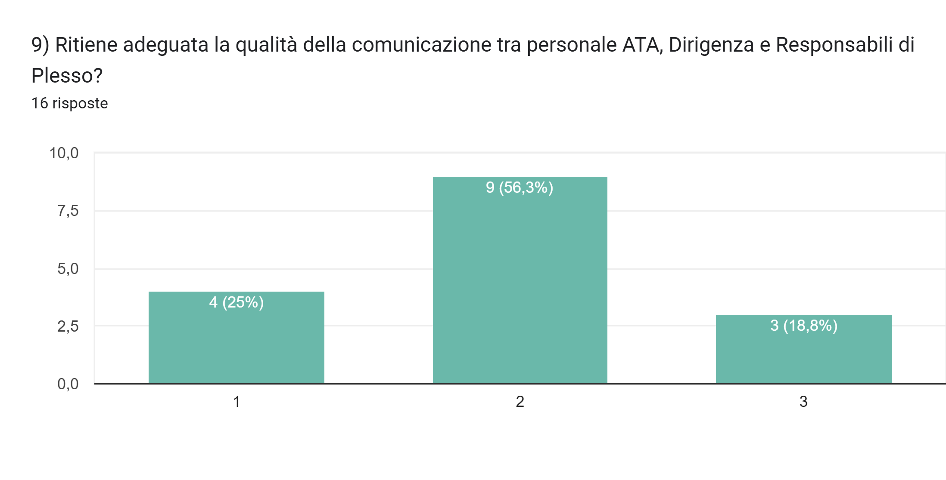
QUESTIONARIO DI GRADIMENTO PERSONALE ATA – COLLABORATORI SCOLASTICI
 | POCO | ABBASTANZA | MOLTO
Infanzia | 2 | 5 | -
Primaria | 1 | 3 | 2
Secondaria | 1 | 1 | 1
TOTALE | 4 | 9 | 3
Il 75 % del Personale ATA si ritiene soddisfatto della qualità della comunicazione tra Personale ATA, Dirigenza e Responsabili di Plesso

Slide 10
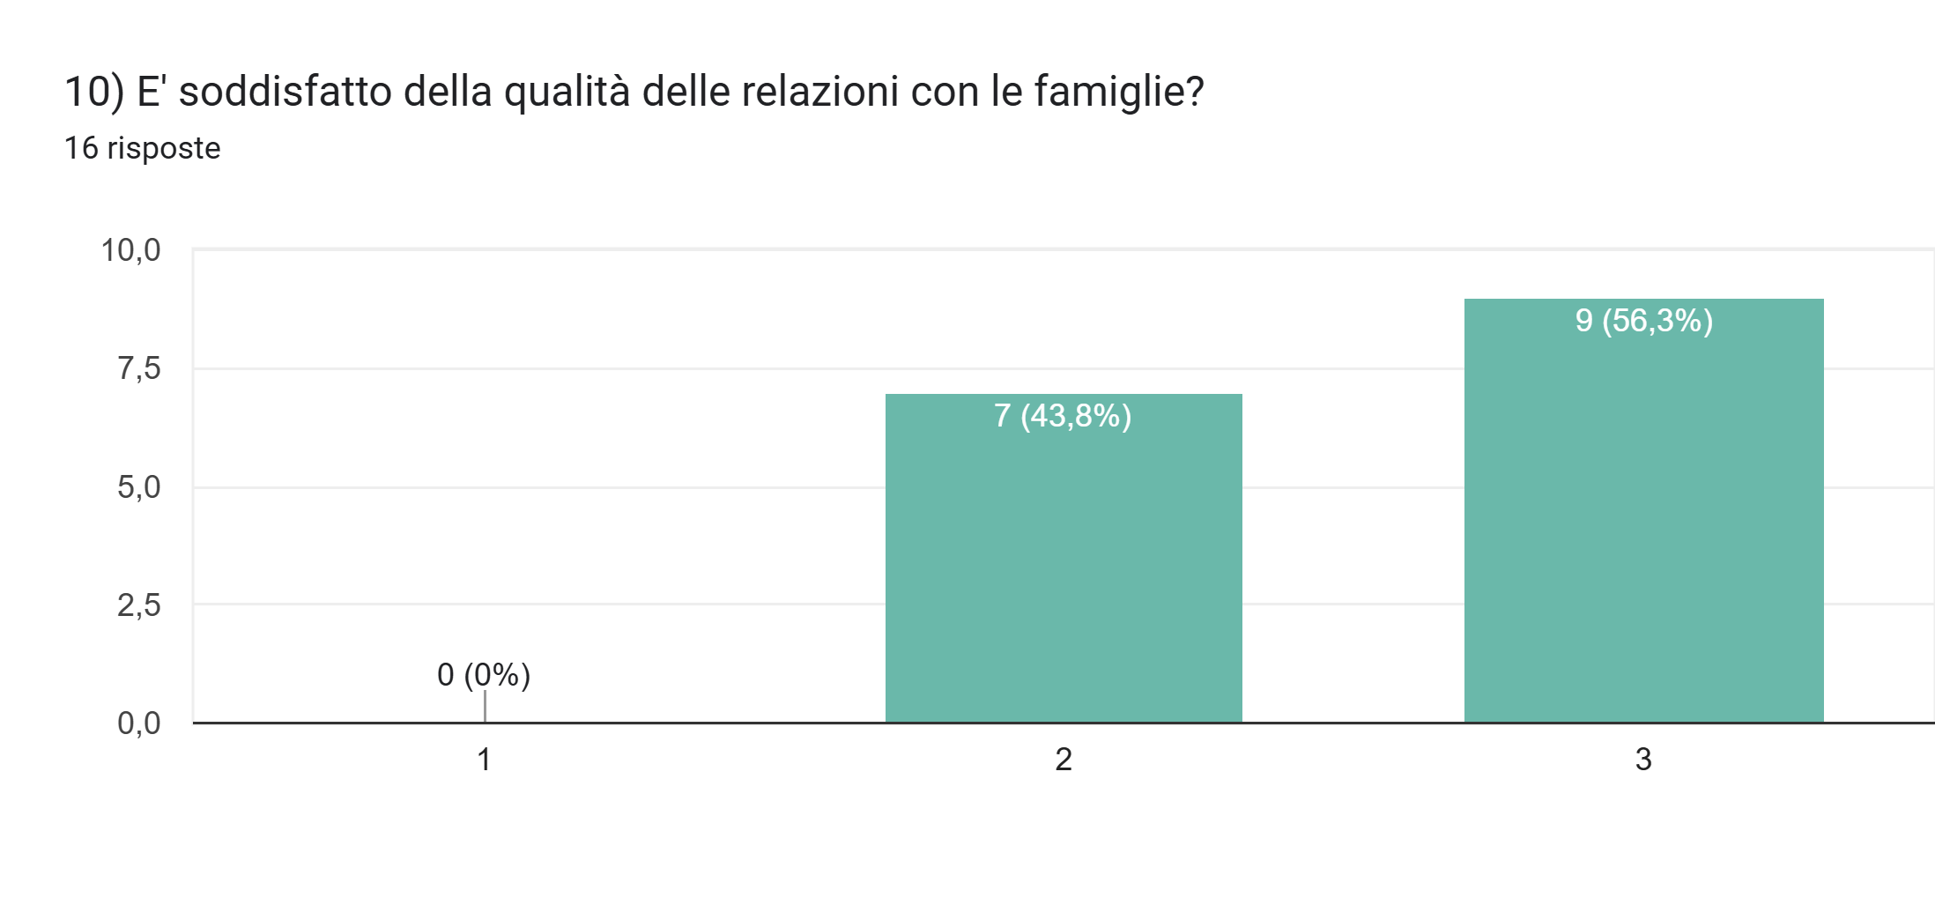
QUESTIONARIO DI GRADIMENTO PERSONALE ATA – COLLABORATORI SCOLASTICI
 | POCO | ABBASTANZA | MOLTO
Infanzia | - | 3 | 4
Primaria | - | 3 | 3
Secondaria | - | 1 | 2
TOTALE | - | 7 | 9
Il 100 % del Personale ATA si ritiene soddisfatto della qualità delle relazioni con le famiglie

Slide 11
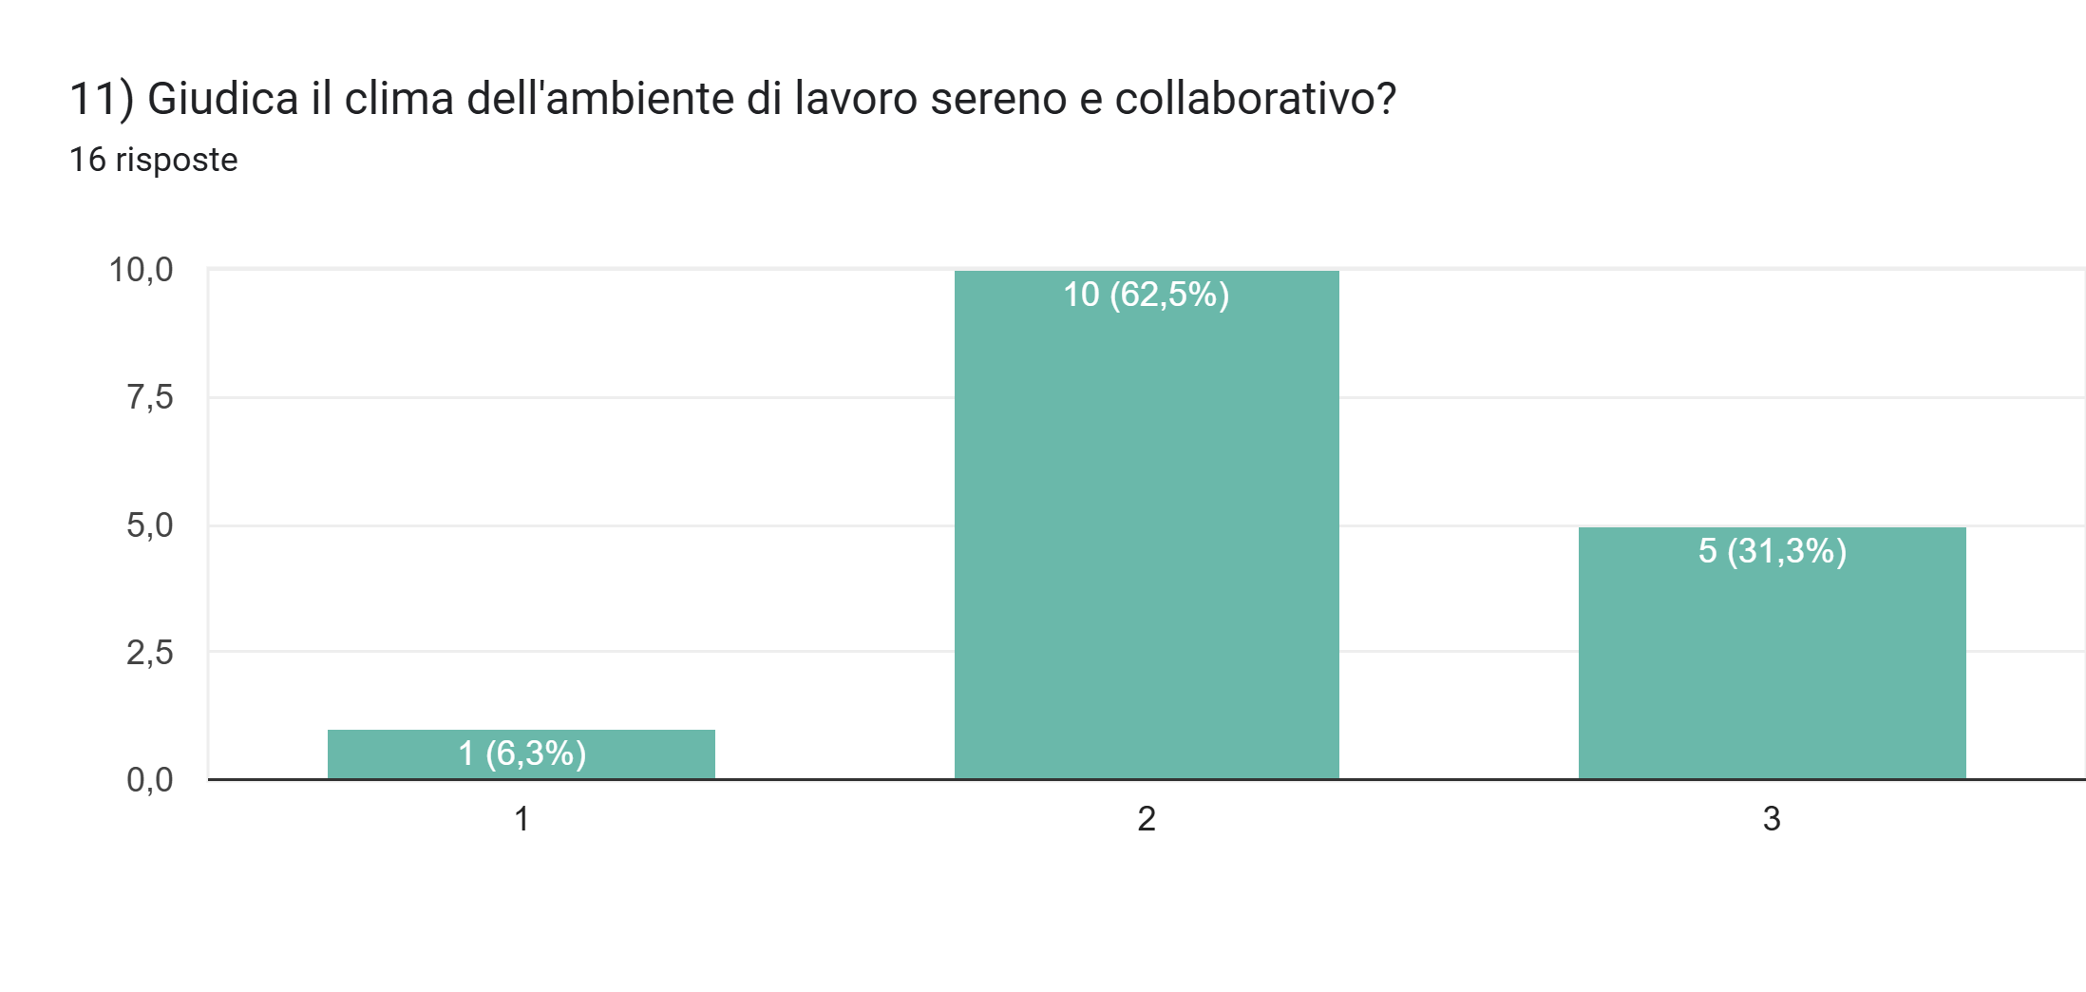
QUESTIONARIO DI GRADIMENTO PERSONALE ATA – COLLABORATORI SCOLASTICI
 | POCO | ABBASTANZA | MOLTO
Infanzia | 1 | 5 | 1
Primaria | - | 3 | 3
Secondaria | - | 2 | 1
TOTALE | 1 | 10 | 5
Il 94 % del Personale ATA si ritiene soddisfatto del clima lavorativo sereno e collaborativo

